Slide 1

ĐẠI HỌC QUỐC GIA THÀNH PHỐ HỒ CHÍ MINH
TRƯỜNG ĐẠI HỌC CÔNG NGHỆ THÔNG TIN
BÁO CÁO CUỐI KỲ: CS116 – LẬP TRÌNH PYTHON CHO MÁY HỌC
Technical Report: Home Credit - Credit Risk Model Stability
Đoàn Nhật Sang Trương Văn Khải Lê Ngô Minh Đức Hoàng Tiến Đạt
21522542
21520274
21520195
21520696
Giảng viên hướng dẫn: ThS. Nguyễn Vũ Anh Khoa
Trương Quốc Trường

Slide 2
CÁC NỘI DUNG CHÍNH
1. Giới thiệu bài toán 3
2. EDA 6
3. Data Preprocessing 11
4. Hack metric 15
5. Pipeline 18
6. Kết quả thực nghiệm 20
7. Kết luận và hướng phát triển 22

Slide 3
1. GIỚI THIỆU BÀI TOÁN

Slide 4

1.1. GIỚI THIỆU TỔNG QUAN
Mô tả ngắn: "Home Credit - Credit Risk Model Stability" trên Kaggle thách thức người tham gia phát triển các mô hình giá rủi ro tín dụng. Người tham gia sẽ sử dụng nhiều tập dữ liệu để tạo ra các mô hình đảm bảo hiệu suất ổn định theo thời gian.
Mục tiêu: Dự đoán khả năng vỡ nợ của khách hàng dựa trên thông tin nội bộ và bên ngoài.
Technical Report: Home Credit - Credit Risk Model Stability
1. GIỚI THIỆU BÀI TOÁN
Notes:
Một phương trình hồi quy tuyến tính, a⋅x+b, được khớp qua các điểm gini hàng tuần, và chỉ số falling_rate được tính là min(0,a). Điều này dùng để phạt các mô hình giảm dần khả năng dự đoán.

Slide 5

1.2. GIỚI THIỆU BỘ DỮ LIỆU
Bộ dữ liệu từ các nguồn và mức độ chi tiết khác nhau:
base: Bảng này chứa các thông tin cơ bản của các mẫu dữ liệu.
depth=0: liên quan trực tiếp đến case_id – 2 bảng
depth=1: Bản ghi lịch sử - num_group1 – 10 bảng.
depth=2: Bản ghi lịch sử - num_group1 và num_group2 – 4 bảng
Cột đặc biệt: case_id, date_decision, WEEK_NUM, MONTH, target, num_group1, num_group2
Các nhóm biến đổi:
P - Biến đổi DPD | M - Mã hóa các danh mục
A - Biến đổi số tiền | D - Biến đổi ngày
T - Biến đổi không xác định | L - Biến đổi không xác định
Technical Report: Home Credit - Credit Risk Model Stability
1. GIỚI THIỆU BÀI TOÁN

Slide 6
2. PHÂN TÍCH DỮ LIỆU - EDA

Slide 7
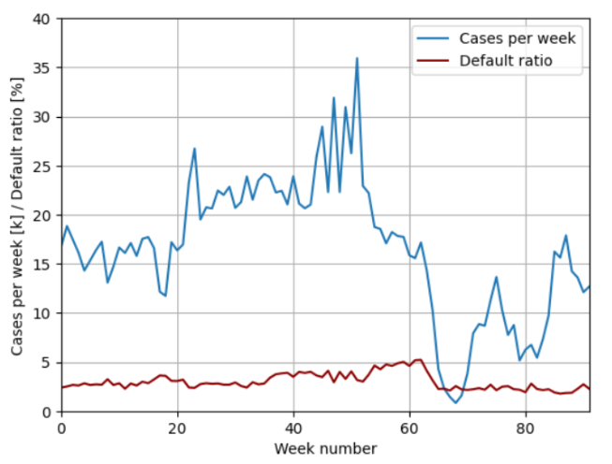
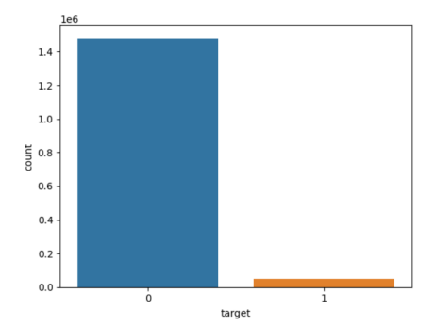
2. PHÂN TÍCH DỮ LIỆU (EDA)
Count plot của target
Tỷ lệ vỡ nợ và số lượng giao dịch trong các tuần khác nhau.
Technical Report: Home Credit - Credit Risk Model Stability
2. Phân tích dữ liệu - EDA

Slide 8
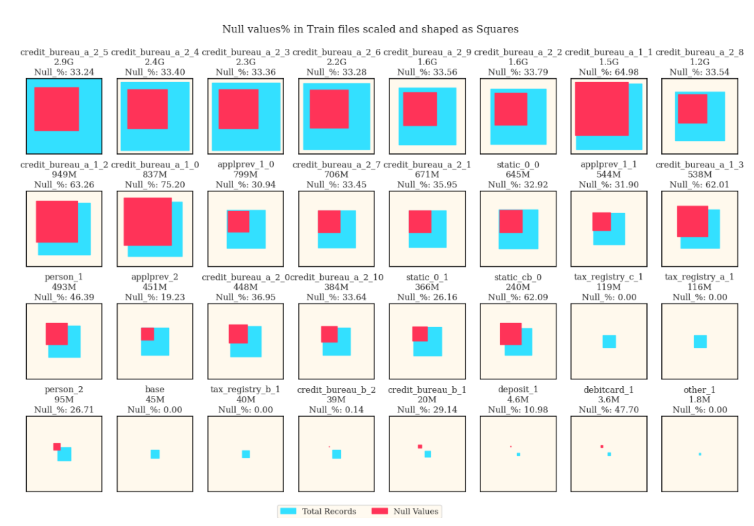
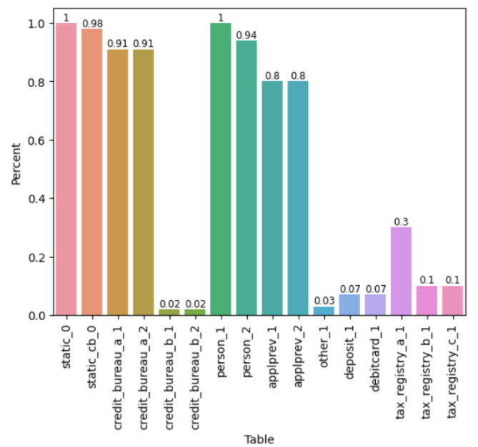
2. PHÂN TÍCH DỮ LIỆU (EDA)
Kích thước các file trong tập huấn luyện và số lượng Nulls.
tỷ lệ số lượng case_id duy nhất của từng bảng so với bảng train_base
Technical Report: Home Credit - Credit Risk Model Stability
2. Phân tích dữ liệu - EDA

Slide 9
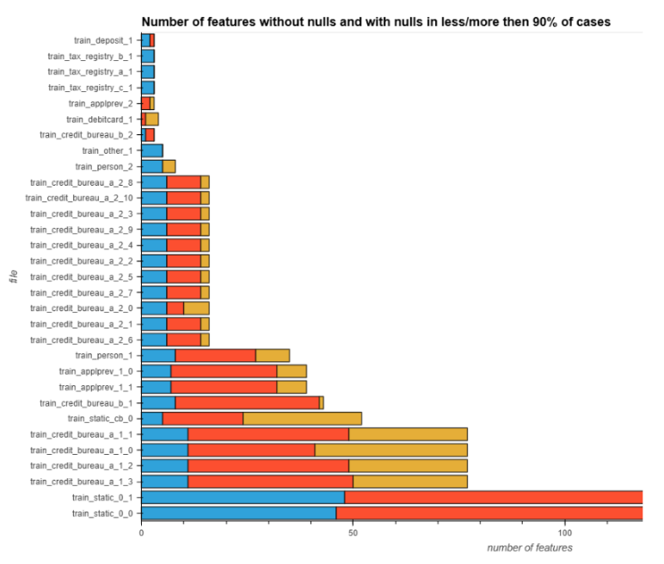
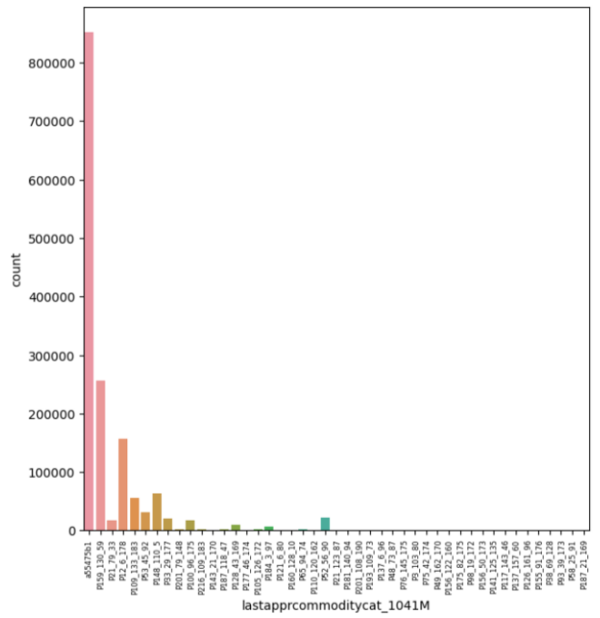
2. PHÂN TÍCH DỮ LIỆU (EDA)
Số lượng các đặc trưng không có giá trị null (lam), có giá trị null ít hơn 90% (vàng) và nhiều hơn 90% (đỏ).
Countplot của lastapprcommoditycat_1041M
Technical Report: Home Credit - Credit Risk Model Stability
2. Phân tích dữ liệu - EDA

Slide 10
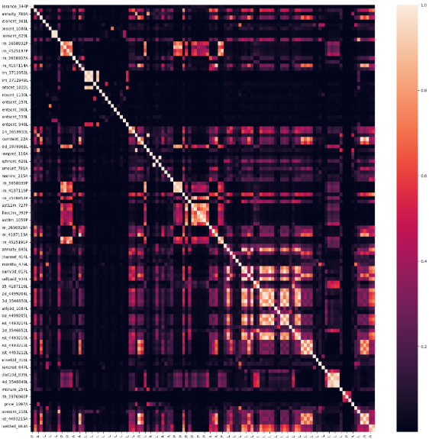
2. PHÂN TÍCH DỮ LIỆU (EDA)
Correlation heatmap của bảng static_0
Technical Report: Home Credit - Credit Risk Model Stability
2. Phân tích dữ liệu - EDA
Notes:
Về metrics đánh giá cho các kết quả này, sẽ sử dụng 1 phương pháp mới có tên là CLEval giúp đánh giá hiệu quả cho cả 2 giai đoạn phát hiện và nhận dạng văn bản. Ngoài ra, phương pháp này cũng có thể đánh giá được cho riêng Text Detection lun nên tùy vào bài toán mà CLEval sẽ có sự khác nhau trong các thành phần tính toán của nó.

Slide 11
3. DATA PREPOCESSING

Slide 12
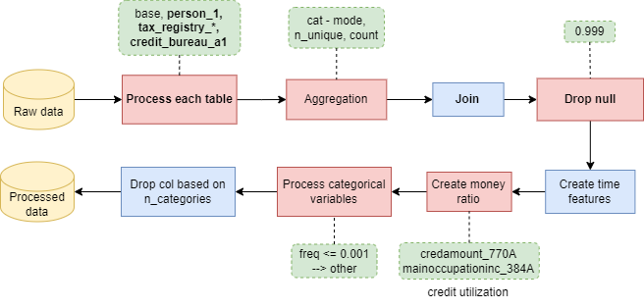
3.1. FEATURE ENGINEERING
Data processing pipeline
Technical Report: Home Credit - Credit Risk Model Stability
3. Data Prepocessing

Slide 13
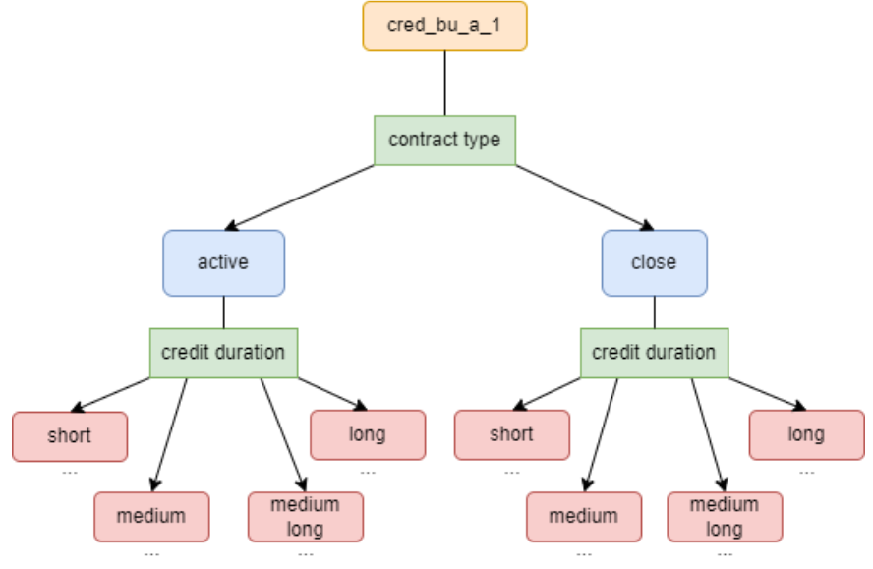
3.1. FEATURE ENGINEERING
active credit duration
= dateofcredend_289D - dateofcredstart_739D
close credit duration
= dateofcredend_353D - dateofcredstart_181D
Type | Range
Short | [0; 120)
Medium | [120; 240)
Medium Long | [240; 480)
Long | [480; +vc)
Split based on financial institution:
Active: financialinstitution_591M
Close: financialinstitution_382M
Quy trình chia và tạo thêm đặc trưng của credit_bureau_a_1
Technical Report: Home Credit - Credit Risk Model Stability
3. Data Prepocessing

Slide 14

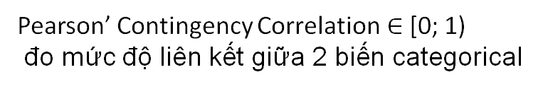
3.2. FEATURE SELECTION
Numerical
Feature selection with correlation
Correlation:
NEW
Categorical
Pearson’ Contingency Correlation $∈$ [0; 1)
đo mức độ liên kết giữa 2 biến categorical
LightGBM Feature Importance:
avg$_lgbm$_importance >= 50 → select
Technical Report: Home Credit - Credit Risk Model Stability
3. Data Prepocessing

Slide 15
4. HACK METRIC

Slide 16
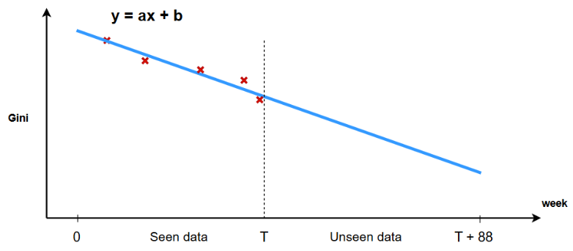

4.1. STABILITY METRIC
Phương pháp đánh giá:
$$stability metric=mean(gini)+88.0⋅min⁡(0,a)−0.5⋅std(residuals)$$
Trong đó: $gini = 2 ∗ AUC − 1$
Technical Report: Home Credit - Credit Risk Model Stability
4. Hack Metric
Notes:
Một phương trình hồi quy tuyến tính, a⋅x+b, được khớp qua các điểm gini hàng tuần, và chỉ số falling_rate được tính là min(0,a). Điều này dùng để phạt các mô hình giảm dần khả năng dự đoán.

Slide 17
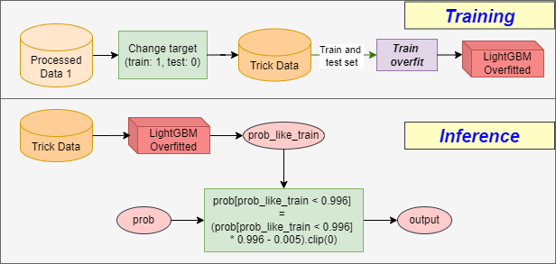
4.2. HACK METRIC
Technical Report: Home Credit - Credit Risk Model Stability
4. Hack Metric
Notes:
Một phương trình hồi quy tuyến tính, a⋅x+b, được khớp qua các điểm gini hàng tuần, và chỉ số falling_rate được tính là min(0,a). Điều này dùng để phạt các mô hình giảm dần khả năng dự đoán.

Slide 18
5. PIPELINE

Slide 19
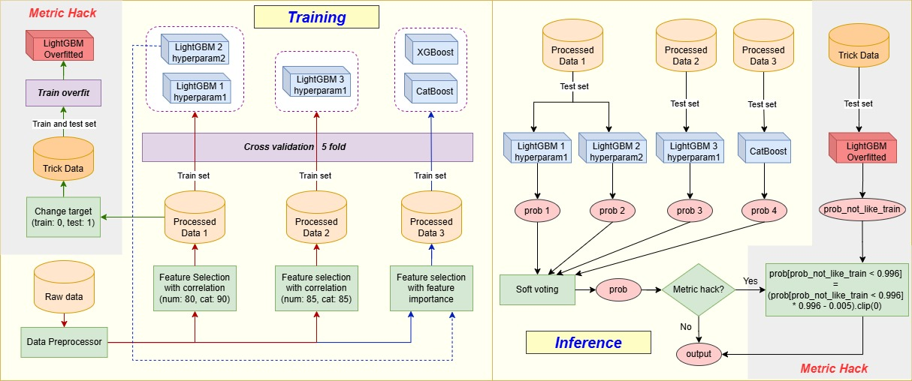
5. PIPELINE
Technical Report: Home Credit - Credit Risk Model Stability
5. Pipeline
Notes:
Trong quá trình training (Bên trái), đường màu đỏ là luồng của training phase 1, màu lam là luồng của training phase 2, màu lục là luồng của metric hacking

Slide 20
6. KẾT QUẢ THỰC NGHIỆM

Slide 21
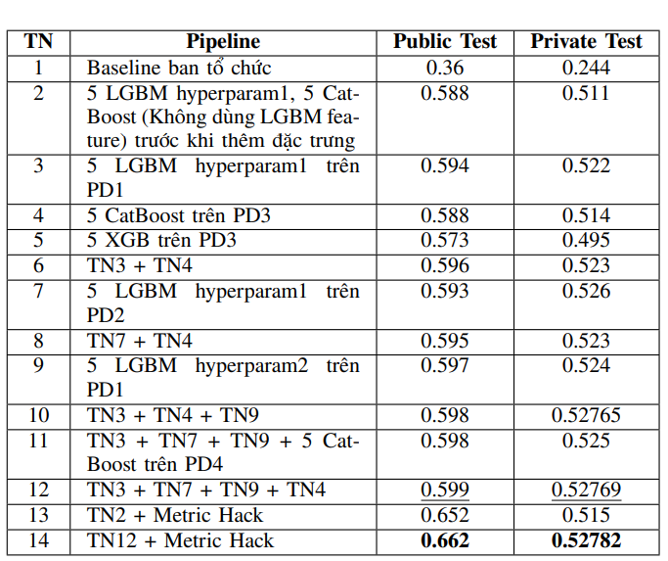
6. KẾT QUẢ THỰC NGHIỆM
Results
Technical Report: Home Credit - Credit Risk Model Stability
6. Kết quả thực nghiệm

Slide 22
7. KẾT LUẬN VÀ HƯỚNG PHÁT TRIỂN

Slide 23
7. Kết luận và hướng phát triển Kết luận
1. LightGBM có ảnh hưởng tích cực nhất đến kết quả của nhóm.
2. CatBoost cho kết quả đơn không quá tốt so với LightGBM nhưng khi ensemble lại cải thiện kết quả, việc này cho thấy mô hình CatBoost giúp tăng tính tổng quát hóa của toàn bộ pipeline ensemble.
3. Metric hack cho kết quả cải thiện đáng ngạc nhiên ở public test, nhưng sang private test lại chỉ cải thiện được một phần nhỏ so với pipeline gốc.
4. Nhóm đạt được:
Không hack: 0.59905 trên public test, và 0.52769 trên private test.
Metric hack: 0.66287 trên public test và 0.52782 trên private test.
Chung cuộc đạt vị trí 66/3883 bảng xếp hạng.
Technical Report: Home Credit - Credit Risk Model Stability
7. Kết luận và hướng phát triển

Slide 24
7. Kết luận và hướng phát triển Hướng phát triển
1. Học hỏi các pipeline của những người sở hữu thứ hạng cao.
2. Chạy thử các phương pháp hyperparameter tuning như grid search, random search, bayesian search (Optuna) để tìm được các bộ siêu tham số tối ưu, thứ mà nhóm vẫn chưa thực hiện được trên toàn bộ dữ liệu do hạn chế về thời gian chạy thực nghiệm trên Kaggle (tối đa khoảng 12 tiếng cho một lần chạy).
Technical Report: Home Credit - Credit Risk Model Stability
7. Kết luận và hướng phát triển

